Slide 2
Lagledarmöte för JVM test och Bauhaus cup
Arrangörens
logotyp
Boden 15-17/12
Notes:
Jobba gärna med tvåfärgade rubriker för att få mer liv i sidan där det passar. Grundfärgen är vit, att färga en del av rubriken gul måste alltså göras manuellt.

Slide 3
Agenda
Arrangörens logotyp
Presentation av tävlingsledning, jury och SSF-representant
Tävlingsprogram
Översikt av tävlingsorten
Tidsschema för tävlingarna
Information om nummerlappar och lottning
Väderprognos
Presentation av tävlingsarenan
Materialkontroll
Presentation av tävlingsbanorna
Skidtestning och uppvärmning
Banpreparering
Information från TD
Information från SSF
Information från tävlingsledningen
Lokala sponsorer (ta bort om ni ej har det)
Notes:
En vanlig standardsida. Den finns i många olika layouter med olika färgställningar och med både en- och tvåradig rubrik. Om din rubrik är tvåradig men du använder layouten för enradig rubrik kommer brödtexten att hamna för nära rubriken och tvärt om.

Slide 4
Presentation av tävlingsledning, jury och SSF-representant
Arrangörens logotyp
TÄVLINGSLEDNING
Tävlingsledare: Jan Sipola
Tävlingssekreterare: Anders Vall
Banchef: Stefan Holmbom
Tidtagning: Elite timing
Speaker: Oskar Danielsson Frost
Chef webb: Jan-Erik Matti
JURY:
TD: Ingela Kälvedal
TDA: Magnus Elmkvist
Tävlingsledare: Jan Sipola
SSF:
Ludvig Remb, tävlingskoordinator
Lokala sponsorer (ta bort om ni ej har det)
Notes:
En vanlig standardsida. Den finns i många olika layouter med olika färgställningar och med både en- och tvåradig rubrik. Om din rubrik är tvåradig men du använder layouten för enradig rubrik kommer brödtexten att hamna för nära rubriken och tvärt om.

Slide 5
Tävlingsprogram
Arrangörens logotyp
Fredag: JVM test, 20km masstart, fristil
Lördag: Bauhaus Cup, Sprint, fristil
Söndag: Bauhaus Cup, 10km indv start, klassiskt
Framtida lagledarmöten
Fredag och lördag kl 18,00
Prisutdelningar
Fredag: Kl. 12.45 prisutdelning
Lokala sponsorer (ta bort om ni ej har det)
Notes:
En vanlig standardsida. Den finns i många olika layouter med olika färgställningar och med både en- och tvåradig rubrik. Om din rubrik är tvåradig men du använder layouten för enradig rubrik kommer brödtexten att hamna för nära rubriken och tvärt om.

Slide 6
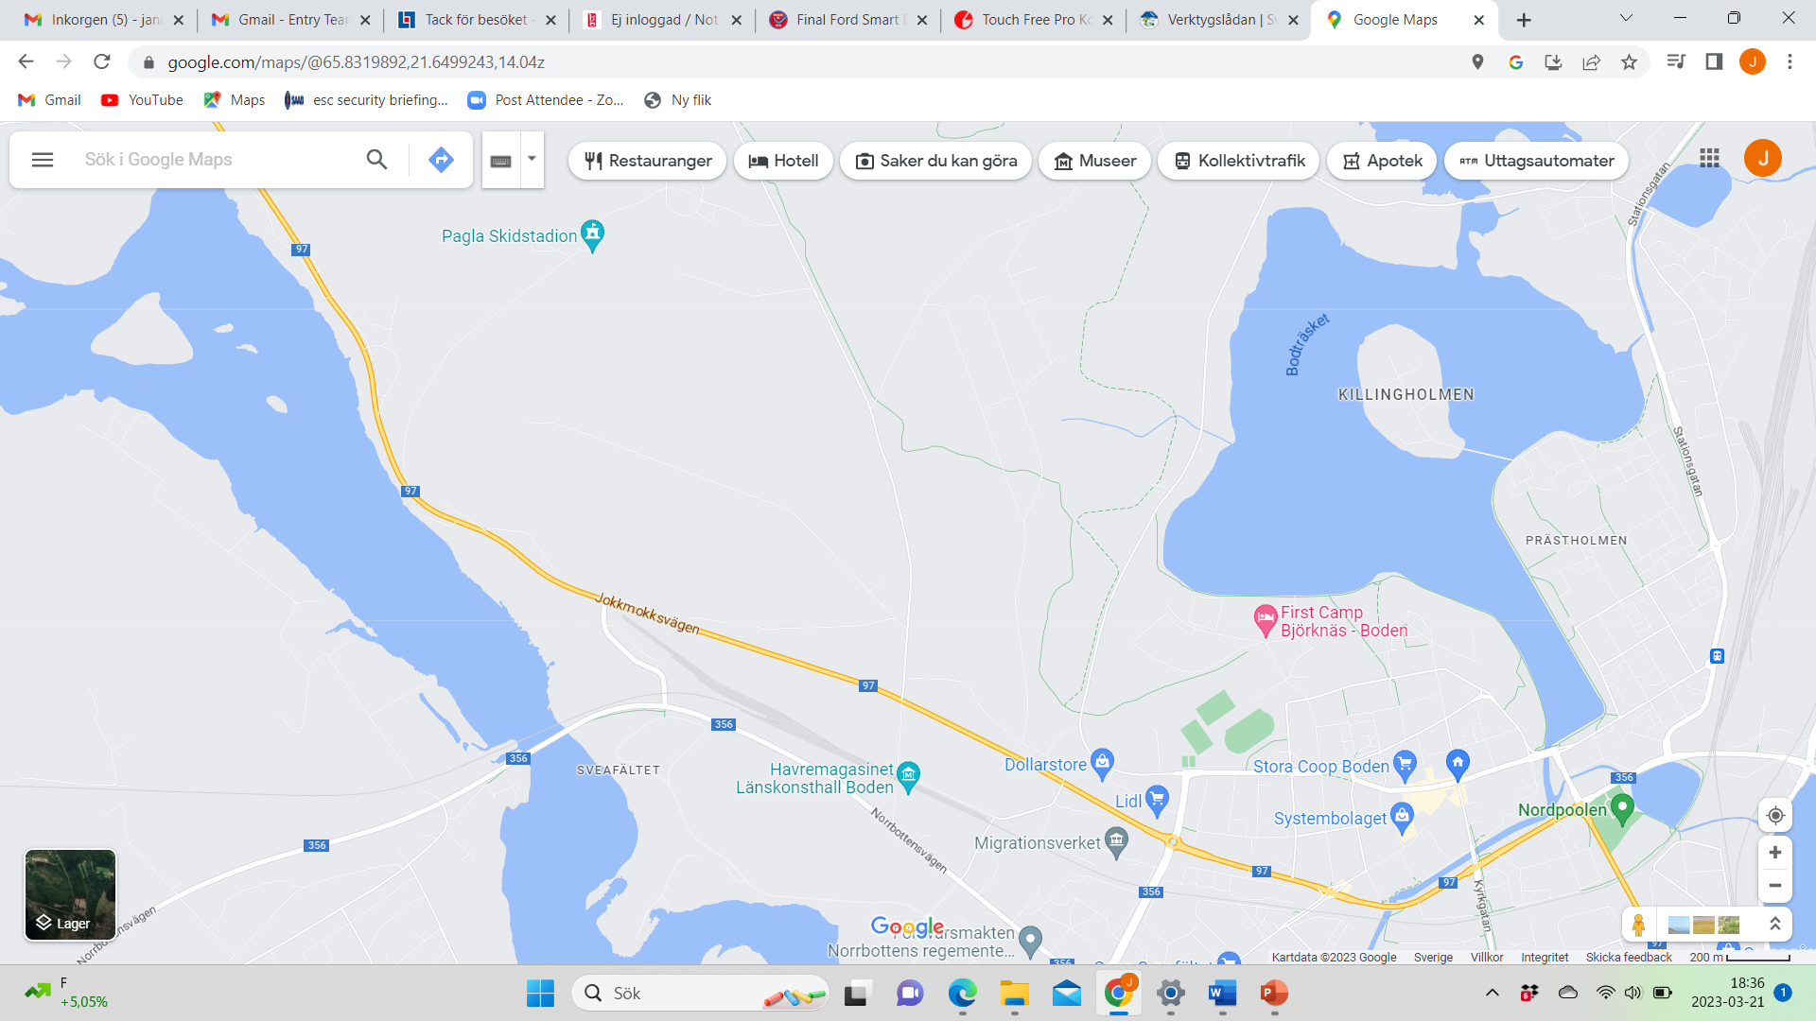
Översikt av tävlingsorten
Arrangörens logotyp
Lägg in en karta som visar var på orten tävlingsplatsen ligger och övriga platser på orten som är viktiga för tävlingen (hotell, resecentrum, affärer, nöjen et c.)
Lokala sponsorer (ta bort om ni ej har det)
Notes:
En vanlig standardsida. Den finns i många olika layouter med olika färgställningar och med både en- och tvåradig rubrik. Om din rubrik är tvåradig men du använder layouten för enradig rubrik kommer brödtexten att hamna för nära rubriken och tvärt om.

Slide 7
Tidsschema för tävlingarna
Arrangörens logotyp
Fredag:
Kl 10,00 Masstart H 17-20
Kl 11,15 Masstart D 17-20
Kl 12,45 Prisutdelning
Kl. 16.00-17.00 Officiell träning
Kl. 18.00 Digitalt lagledarmöte, Teams
Lördag:
Kl. 08.50 Första start Sprint, Prolog Startordning: D19-20, D17-18 Kl. 09.50 Första start Sprint, Prolog Startordning: H19–20, H17–18
Kl. 11.00 Start Finaler Damjuniorer Kl. ca 12.50 Prisutdelning Sprint, Damer juniorer
Kl. 12.40 Start Finaler Herrjuniorer
Kl. ca 14.30 Prisutdelning Sprint Herrar juniorer
Kl. 16.00-17.00 Officiell träning
Kl. 18.00 Digitalt lagledarmöte, Teams
Söndag:
Kl. 09.00 Första start H17-18, 10 km, K-teknik
Kl. 10.00 Första start H19-20, 10 km, K-teknik
Kl. ca 10.30 Prisutdelning H17-18
Kl. ca 11.30 Prisutdelning H19-20
Kl. 11.00 Första start D17-18,10 km, K-teknik
Kl. 12.10 Första start H19-20, 10 km, K-teknik
Kl. ca 12.30 Prisutdelning D17-18
Kl. ca 13.30 Prisutdelning D19-20
Notes:
En vanlig standardsida. Den finns i många olika layouter med olika färgställningar och med både en- och tvåradig rubrik. Om din rubrik är tvåradig men du använder layouten för enradig rubrik kommer brödtexten att hamna för nära rubriken och tvärt om.

Slide 8
Information om nummerlappar och lottning
Arrangörens logotyp
Tävlingsexpedition öppen
Fredag 07:00-16:00
Lördag 07:00-16:00
Söndag 07:00-16:00
Nummerlappar hämtas där.
Lokala sponsorer (ta bort om ni ej har det)
Notes:
En vanlig standardsida. Den finns i många olika layouter med olika färgställningar och med både en- och tvåradig rubrik. Om din rubrik är tvåradig men du använder layouten för enradig rubrik kommer brödtexten att hamna för nära rubriken och tvärt om.

Slide 9
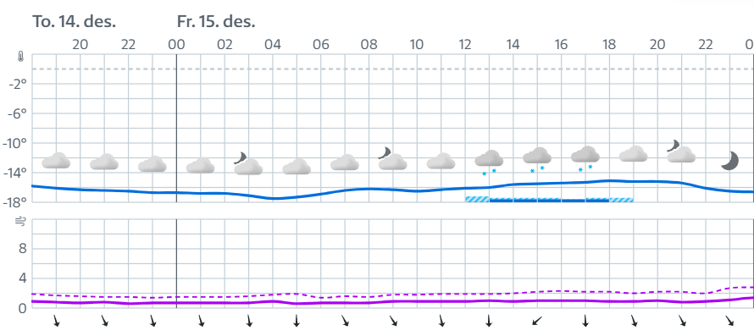
Väderprognos
Arrangörens logotyp
Lokala sponsorer (ta bort om ni ej har det)
Notes:
En vanlig standardsida. Den finns i många olika layouter med olika färgställningar och med både en- och tvåradig rubrik. Om din rubrik är tvåradig men du använder layouten för enradig rubrik kommer brödtexten att hamna för nära rubriken och tvärt om.

Slide 11
Presentation av tävlingsarenan
Arrangörens logotyp
Lokala sponsorer (ta bort om ni ej har det)
Notes:
En vanlig standardsida. Den finns i många olika layouter med olika färgställningar och med både en- och tvåradig rubrik. Om din rubrik är tvåradig men du använder layouten för enradig rubrik kommer brödtexten att hamna för nära rubriken och tvärt om.

Slide 12
materialkontRoll
Arrangörens logotyp
Skidmärkning (utlämning etikett, uppgifter på etikett, skriva på etikett, fästning etikett) Egen penna
Skidor lämnas in tidigast 45 minuter före start och senast 30 min före start
Slumpmässiga tester av skidor före start
Prispallen + slumpmässiga tester efter målgång
”Testfärger”
Efter målgång
Före start
In/Ut-lämning
Plats för 200 skidpar
Testtält
Funktionär talar om när test är aktuellt.
Skidor transporteras till testtältet av arrangören.
Skidor hämtas ut vid testtältet.
Väg till start
Åkriktning

Slide 13
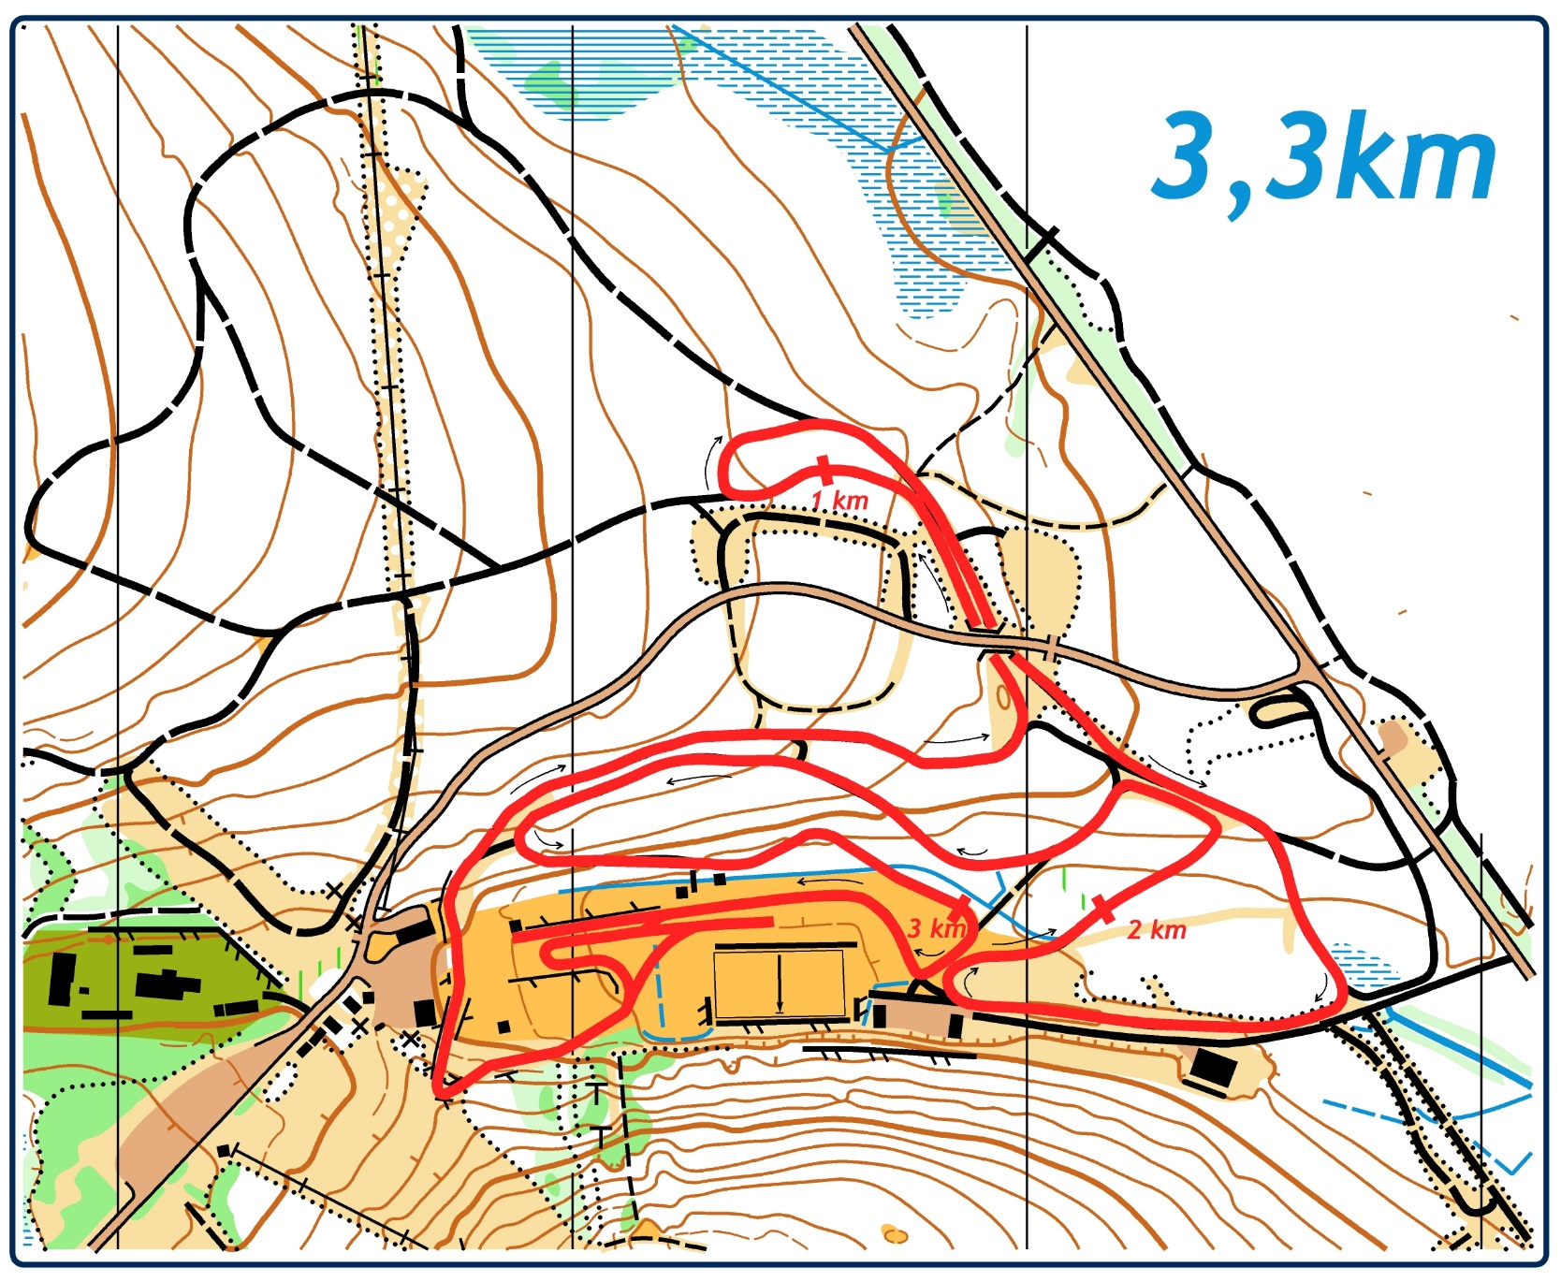
Presentation av tävlingsbanorna
Arrangörens logotyp
Lokala sponsorer (ta bort om ni ej har det)
Notes:
En vanlig standardsida. Den finns i många olika layouter med olika färgställningar och med både en- och tvåradig rubrik. Om din rubrik är tvåradig men du använder layouten för enradig rubrik kommer brödtexten att hamna för nära rubriken och tvärt om.

Slide 14
Skidtestning och uppvärmning
Arrangörens logotyp
Banorna är öppen
Kl 09:00 – 09:55
Officiell träning inför lördag
Kl. 16.00-17.00 Officiell träning
Notes:
En vanlig standardsida. Den finns i många olika layouter med olika färgställningar och med både en- och tvåradig rubrik. Om din rubrik är tvåradig men du använder layouten för enradig rubrik kommer brödtexten att hamna för nära rubriken och tvärt om.

Slide 15
Banpreparering
Arrangörens logotyp
Preparering av banorna under tävlingsdagarna.
kl 22:00 kvällen före.
Beredskap finns, om det kommer snö.
Det är konstsnö i botten allt söder om tunnlarna.
Sedan har det kommit ca 40cm natursnö.
Några frågor om banprepareringen?
Notes:
En vanlig standardsida. Den finns i många olika layouter med olika färgställningar och med både en- och tvåradig rubrik. Om din rubrik är tvåradig men du använder layouten för enradig rubrik kommer brödtexten att hamna för nära rubriken och tvärt om.

Slide 16
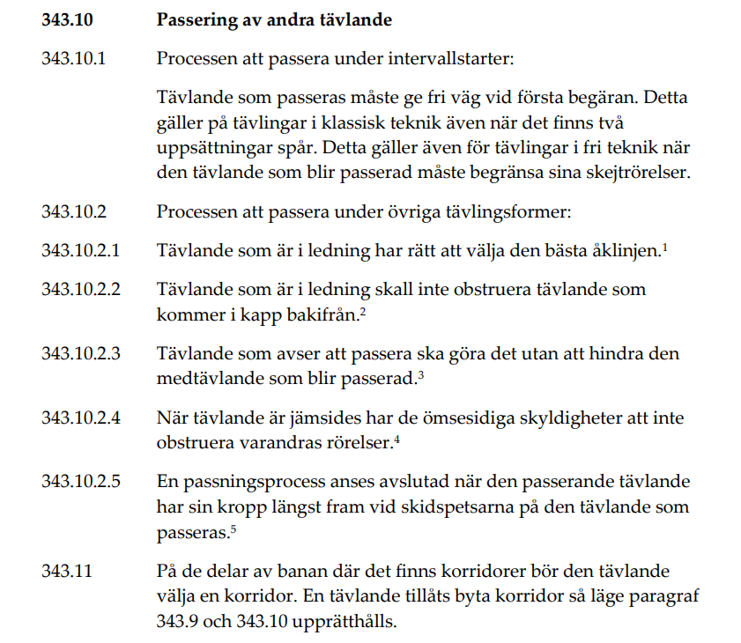
Information från TD
Arrangörens logotyp
All åkning ska ske i rätt åkriktning
Påminnelse om att ha sin egen transponder. Om man inte har rätt eller glömmer sin transponder utdelas en bot på 100CHF.
343.10 Passering av andra åkare
Vid kyligt väder tar vi beslut om tävlingen imorgon bitti. Beslut meddelas via WhatsApp.
Notes:
En vanlig standardsida. Den finns i många olika layouter med olika färgställningar och med både en- och tvåradig rubrik. Om din rubrik är tvåradig men du använder layouten för enradig rubrik kommer brödtexten att hamna för nära rubriken och tvärt om.

Slide 17
Information från SSF
Arrangörens logotyp
Tack Bodens Skidallians!
Prenumerera på Premium Max (expressen.se)
Klubbkampen!
Nya tävlingsregler 23/24
Lokala sponsorer (ta bort om ni ej har det)
Notes:
En vanlig standardsida. Den finns i många olika layouter med olika färgställningar och med både en- och tvåradig rubrik. Om din rubrik är tvåradig men du använder layouten för enradig rubrik kommer brödtexten att hamna för nära rubriken och tvärt om.

Slide 18
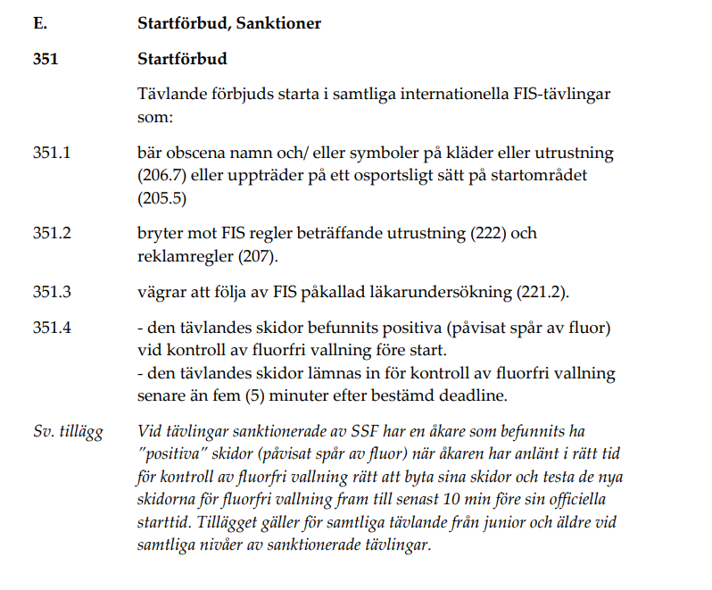
Information från SSF
Arrangörens logotyp
Lokala sponsorer (ta bort om ni ej har det)
Notes:
En vanlig standardsida. Den finns i många olika layouter med olika färgställningar och med både en- och tvåradig rubrik. Om din rubrik är tvåradig men du använder layouten för enradig rubrik kommer brödtexten att hamna för nära rubriken och tvärt om.

Slide 19
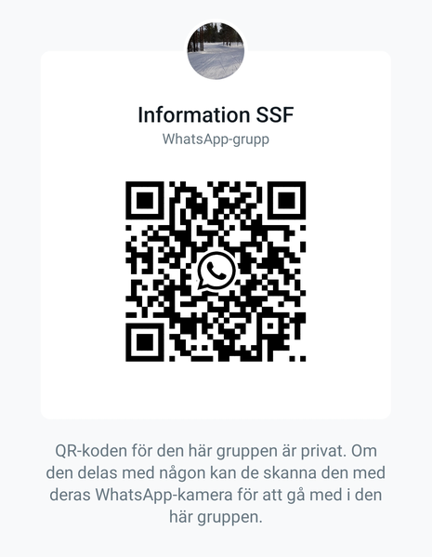
Information från tävlingsledningen
Arrangörens logotyp
Dricka langning.
Frågor?
Lokala sponsorer (ta bort om ni ej har det)
Notes:
En vanlig standardsida. Den finns i många olika layouter med olika färgställningar och med både en- och tvåradig rubrik. Om din rubrik är tvåradig men du använder layouten för enradig rubrik kommer brödtexten att hamna för nära rubriken och tvärt om.

Slide 20
Tack för att ni lyssnat. Lycka till!

Slide 21
Notes:
En sida att avsluta presentationen med.

